Slide 1
2011년 CSR 10대 과제
좋은기업센터

Slide 2
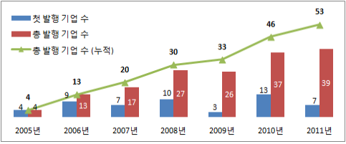
매출액기준 100대 상장기업 중
CSR보고서 발행기업 현황
- 2012년 3월 기준-

Slide 3
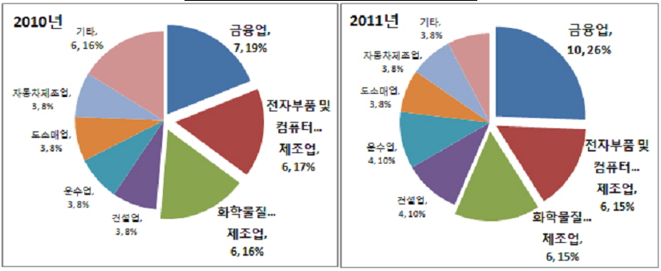
보고서 발행 기업의 업종별 분포 비교
(2010-2011)

Slide 4
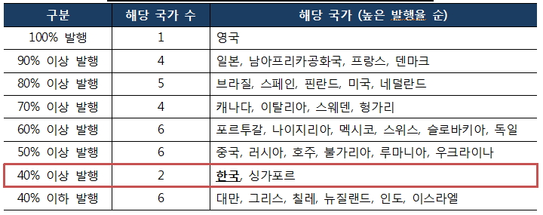
34개국 상위 100대 기업 중 CSR보고서 2011년 발행율 비교

Slide 5
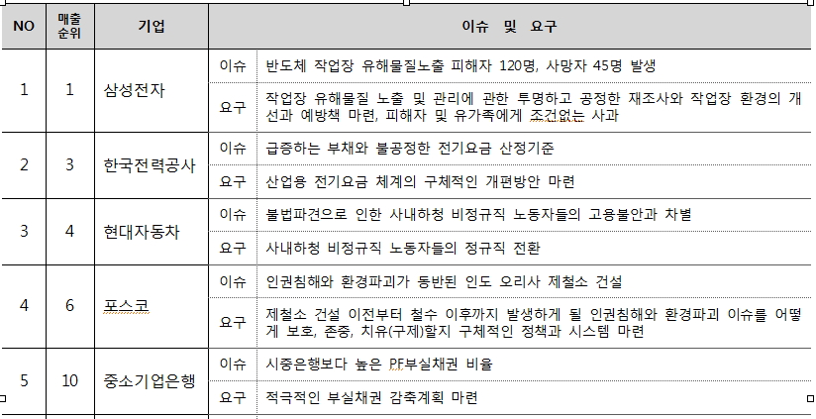
2011년 10대 CSR 이슈(1)

Slide 6
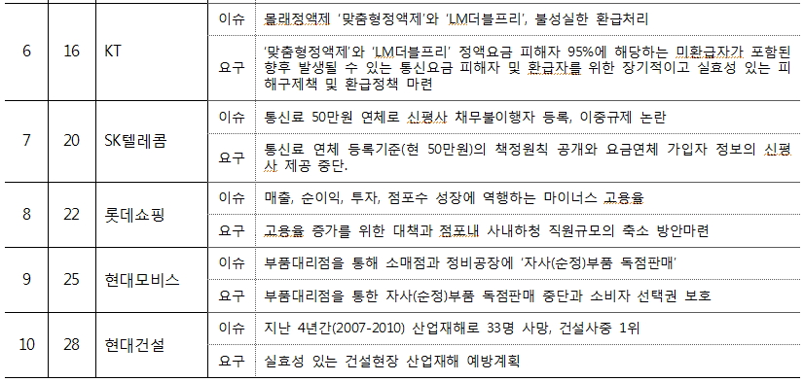
2011년 10대 CSR 이슈(2)

Slide 7

CSR보고서 : 2006년부터 2010년까지 5년 연속 발행.
UNGC 가입 미가입
EICC(전자산업의 사회적 책임 수행 행동규범)가입
반도체 작업장 유해물질노출 피해자 120명, 사망자 58명
▪ 삼성전자 반도체 생산라인에서 근무하던 황유미씨와 이숙영씨가 연이어 백혈병으로 사망하면서, 삼성전자의 노후된 작업공정에서 사용된 화학물질들로 인한 직업병 발병자 및 사망자 문제가 언론과 시민단체로부터 제기됨.
▪ 피해자들과 유가족은 삼성전자로부터 ‘조건없는 공식적인 사과’와 ‘피해 당시의 공정환경’과 ‘사용된 화학물질’ 등을 투명하게 공개해 정확한 발병원인을 밝힐 것을 요구하고 있음.
▪ 2012년 현재, 반올림 집계에 따르면 삼성전자 직업병 피해자 총 인원은 120명이며, 이중 58명은 이미 사망함.

Slide 8
국제 CSR 규범 해당영역
▪ ISO26000_[인권] 6.3.5 공모회피
▪ ISO26000_[노동관행] 6.4.6 직장에서의 보건 및 안전
▪ EICC_[보건 안전] 1) 산업 안전 2) 비상사태 대비
▪ EICC_[보건 안전] 3) 산업 재해 및 질병
▪ EICC_[보건 안전] 4) 산업 위생
▪ EICC_[보건 안전] 6) 기계 안전 보호장치
▪ EICC_[환경] 3) 유해 물질 ▪ EICC_[환경] 6) 제품 함유 물질 규제
좋은기업센터의 최종 의견정리
조건없는 공식적, 공개적 사과 및 조건부위로금 지급을 위한 접촉중단
과거 공정환경’ 및 ‘근로자 작업 조건’에 대한 자료 공개
삼성전자는 인바이론사가 발표한 조사결과를 뒷받침할 수 있는 구체적인 근거와
데이터, 조사에 참여한 인원 등을 공개.
4. CSR보고서 발생시, 이번 사건에 대한 경과와 최근 이슈, 향후 계획 등 구체적인
보고내용을 수록해 삼성전자의 여러 이해관계자들에게 정확히 전달.

Slide 9

한국전력공사
CSR보고서 : 2006년부터 2010년까지 5년 연속 발행.
UNGC 가입여부 : 2005년 8월 가입
급증하는 부채와 불공정한 전기요금 산정기준
▪ 한국전력의 영업이익율은 2008년부터 2011년 하반기까지 4년연속 적자를 기록하고 있음. 또한 한국전력의 부채율 역시 2007년부터 2011년까지 매년 10% 이상씩 증가하고 있음. 이렇듯 최근 4~5년간 한국전력의 재무건전성은 매우 악화되었음.
▪ 판매되는 “총 전력의 55%를 차지하는 산업용 전력의 판매단가가 가정용, 일반용 등 다른 용도의 전기요금들과 비교해 가장 낮게 책정”. 따라서 2007년 이후 매년 3,000~4,000억원의 흑자를 기록하면서 누진제가 적용되는 ‘가정용 전기요금이 적자를 발행시키는 산업용 전기요금을 대신 부과’하고 있는 형국.

Slide 10
▪ 산업용전기는 상위 20개 기업의 30%를 사용, 이로 인해 작년 7800억 손실
▪ <답변서> 한국전력은 ‘2008년 이후로 '물가안정'을 위해 전기요금 인상율을 매년 4% 수준으로 억제해 왔다고 함. 그러나 한국전력은 향후 2~3년 이내에 적정투자보수율을 달성할 계획'이며, 신기술과 신공법을 통해 ’투자효율성‘ 향상에 노력할 것이라고 함. 또한 ’그동안 산업용 전기요금이 타 종별에 비해 낮았으나, 최근 에너지 다소비 산업구조 개선을 위해 산업용 전기요금의 조정을 인상하고 있으며, 향후 주택용 전기요금은 최소화할 것이며, 산업용 전기요금은 평균 조정률 이상으로 현실화 할 계획‘이라는 내용의 답변서를 좋은기업센터로 전달함.
▪ 2012년 8월 6%인상
국제 CSR 규범 해당영역
▪ ISO26000_[공정운영관행] 6.6.5 공정경쟁

Slide 11

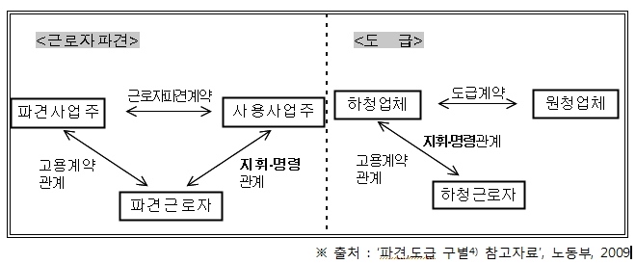
현대자동차
CSR보고서 : 2006년부터 2010년까지 5년 연속 발행.
UNGC 가입여부 : 2009년 10월 가입
불법파견으로 인한 사내하청 비정규직 노동자들의
고용불안과 차별

Slide 12
▪ 현대자동차는 2004년 고용부의 ‘불법파견’ 판정, 2010년 대법원의 ‘현대차
사내하청 노동자는 불법파견이므로 정규직으로 봐야한다’는 판결,
▪ 이에 사내하청 근로자들로 구성된 노동조합 ‘현대자동차 비정규지회’는 ‘정규직 전환’을 요구하기 위해 교섭을 현대자동차에게 요청했으나 응하지 않았고, 2010년 11월 15일부터 12월 9일까지 울산, 아산, 전주 공장에서 점거농성을 실시함.
▪ 현대자동차는 사내하청 노동자들을 대규모 해고 및 징계로 대응, 이 과정에서 ‘노조탈퇴 및 반성문 제출 협박’, ‘사찰과 감시’, ‘용역을 동원한 노조탄압’ 등 여러 인권침해가 자행됐다고 발표됐으며, 이 과정에서 현대차 사내하청 근로자들의 해고와 징계 과정에 원청인 현대차가 불법적으로 ‘지시’내렸다는 단서들이 언론에 보도됨.
▪ 현대차 사내하청 비정규직 올해 3000명 신규채용계획 밝혔으나, 노조 8000명 전원 정규직화 요구, 크레인 농성돌입

Slide 13
국제 CSR 규범 해당영역
▪ ISO26000_[인권] 6.3.5 공모회피
▪ ISO26000_[노동관행] 6.4.3 고용 및 고용관계
▪ ISO26000_[노동관행] 6.4.4 근로조건 및 사회적 보호
▪ ISO26000_[공정운영관행] 6.6.6 영향권 내에서의 사회적 책임
▪ UNGC_[노동규칙] 원칙6: 고용 및 업무에서 차별 철폐
좋은기업센터의 최종 의견정리
대법원 판결 실행 / 정규직화
현대자동차는 사업장에서 함께 일하고 있는 모든 근로자들에 대한 노동기본권보장. 폭력 행사, 결사 및 표현의 자유 방해, 반성문과 노조탈퇴서 작성 요구 등 양심의 자유 침해, 차별과 사찰, 감시 등의 인권침해 행위 금지

Slide 14
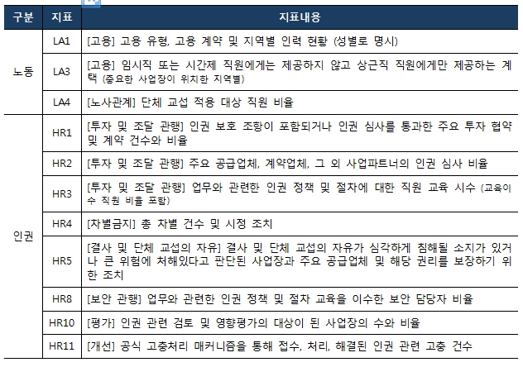
3. 다음 CSR보고서를 작성할 때, GRI 보고기준을 적용한다면, 아래 지표에 대한
보고를 이번 사건과 관련해 좀 더 구체적으로 정확히 보고할 것을 권고함.

Slide 15

CSR보고서 : 2006년부터 2010년까지 5년 연속 발행.
UNGC 가입여부 : 미가입
인권침해와 환경파괴가 동반된 인도 제철소 건설
▪ 2005년 6월 포스코는 인도 동부 오리사주 주정부와 MOU를 체결해, 30년간 6억톤의 철광석 광산 개발과 연간 1,200만톤 생산규모의 일관제철소 건설을 위한 프로젝트가 시작됨.
▪ 그러나 프로젝트 추진과정에서 ‘인도 국내법 및 규정 준수논란’, ‘지역주민간 폭력사태’, ‘일방적인 토지보상 기준과 공청회 개최‘, ’신뢰잃은 환경영향평가‘ 등 국내외 시민단체들과 언론들은 여러 논란들과 사건들에 대해 우려를 표하고 있음.

Slide 16
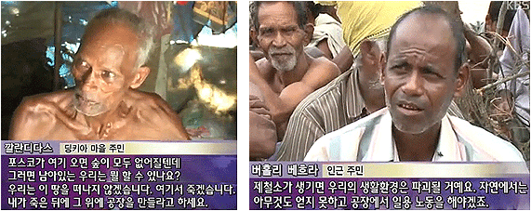
▪ 2010년 10월 인도 환경삼림부(MoEF)에서 구성한 ’Meena Gupta위원회‘는 위원4명중 3명이 다수보고서(Majority report)발표 .오리사 주정부가 공문서 조작 등을 통해 포스코의 사업을 승인, 산림주민보호법(Forest Rights Act) 위반, 환경영향평가 등 여러 문제점을 지적, 인도 중앙정부에게 포스코의 오릿사 개발사업 허가를 취소할 것을 요청함.
▪ 그러나 2011년 5월 2일, 인도 환경삼림부는 포스코 오릿사 프로젝트의 개발사업을 최종 허가, 오리사 주정부는 5월 18일부터 토지수용을 시작. 그러나 개발부지와 그 주변에서 거주하고 많은 수의 지역주민들은 여전히 포스코의 제철소 건설을 반대하고 있으며, 지난 2011년 12월엔 지역주민들간 폭력사태로 인해 1명이 사망 함.

Slide 17
▪ <답변서> 포스코는 좋은기업센터로 ‘인도 현지법을 위반한 사실이 없으며, 사업 추진에 필요한 인허가는 인도정부에서 결정한 것으로, 여러 의혹들은 사실과 다르다’는 내용의 답변서를 전달함.
국제 CSR 규범 해당영역
▪ ISO26000_[인권] 6.3.4 인권위험상황
▪ ISO26000_[인권] 6.3.5 공모회피
▪ ISO26000_[인권] 6.3.7 차별 및 약자집단
▪ ISO26000_[환경] 6.5.6 자연환경의 보호 및 복원
▪ ISO26000_[지역사회 참여완 발전] 6.8.8 보건
▪ UNGC_[인권] 원칙1: 국제적으로 선언된 인권보호를 지지하고 존중함
▪ UNGC_[인권] 원칙2: 인권침해에 연루되지 않도록 적극 노력함
▪ UNGC_[환경] 원칙3: 환경문제에 대한 예방적 접근을 지지함.

Slide 18
좋은기업센터의 최종 의견정리
1. 2005년에 인도정부에 제출한 즉, 연간 400만톤 생산량 일 때를 기준으로 작성된 환경
영향평가서(EIA)와 그 이후에 연간 1,200만톤 생산량 일 때를 기준으로 작성된 환경영
향평가서(EIA)를 모두 공개.
2. 인도정부에게 최종승인을 위해 제출했던 ‘포스코 오리사 부지설계도의 최종 버전을
공개. 토지보상 거절 주민들의 거주지를 제외한 부지 설계도 공개해야.
3. 이번 포스코 오리사 프로젝트도 장기화, 유혈화, 대형화 된 인권침해와 갈등을 해결하
기 위해 본격적인 프로젝트 추진 이전에 국내외 시민사회단체와 인권과 환경관련 전문
가, 지역주민 등 독집적인 위원회를 구성해 ‘인권영향평가’를 실시할 것을 권고함.
4. 현재 MOU 만료, 오리사 주정부 환경부 승인후 허가하겠다고 사용중지 명령 내림.
변화된 상황에 대한 계획 밝혀야

Slide 19

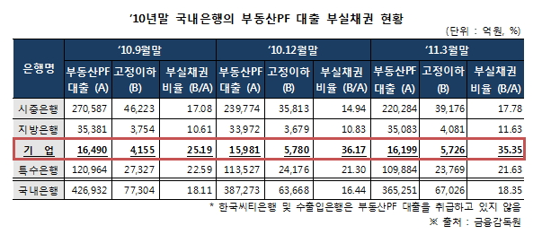
▪ CSR보고서 : 2007년, 2008년 두 차례 발행함.
▪ UNGC 가입여부 : 2006년 12월 가입
국내은행 평균보다 높은 부동산 PF 부실채권비율
▪ 2011년 2월 14일 금융감독원 발표에 따르면, 국내은행 중 중소기업은행의 부동산 PF(Project Finance) 부실채권비율 36.17%는 시중은행 PF 부실채권 평균 14.94%의 2배도 넘는 규모로 금융감독원이 집계한 7개 시중은행, 6개 지방은행, 5개 특수은행 가운데 제일 높게 나타난 수치임.

Slide 20
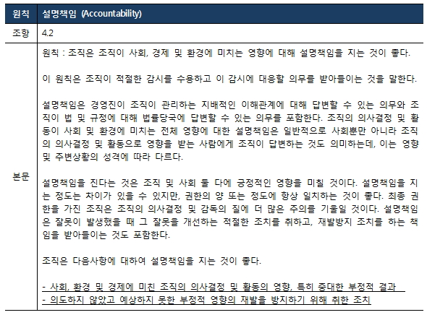
국제 CSR 규범 해당영역
▪ ISO26000_[지배구조] 6.2 설명책임

Slide 21
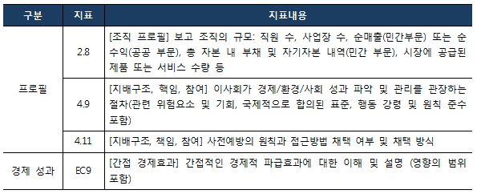
좋은기업센터의 최종 의견정리
1. 중소기업은행은 '높은 PF 부실채권율 감축'을 위해, 먼저 ‘부동산 PF 대출액과 부실율,
연체율 등 관련 현황을 정기적으로 공개’해야 함.
2. 또한, ‘부동산 PF 대출 감축’을 위해 시행하고 있는 ‘자구책’과 ‘향후 PF 사업 전반의 역
량강화를 위한 구체적인 계획’을 발표.
3. 마지막으로, 다음 CSR보고서를 작성할 때, GRI 보고기준을 적용한다면, 아래 지표에
대한 보고를 이번 사건과 관련해 좀 더 구체적으로 정확히 보고해야 함.

Slide 22

▪ CSR보고서 : 2006년부터 2010년까지 5년 연속 발행.
▪ UNGC 가입여부 : 2008년 5월 가입
KT의 ‘몰래정액제 <맞춤형정액제>와 <LM더블프리>, 불성실한 환불처리’
▪ KT는 지난 2002년 9월, ‘시내외전화 맞춤형 정액요금제’와 2004년 9월 ‘LM더블프리요금제’ 상품을 출시한 후, ‘본인 동의 없이 무단으로 가입’
▪ 시민단체들은 KT를 검찰에 고소, 공정위 신고해 소비자 피해 보상 요구.
▪ 2008년 12월, 방송통신위원회(이하, 방통위)는 ‘KT는 LM더블프리요금제에 대한 무단가입을 중지하라’고 시정명령을 내림. 이후 KT는 2009년 12월부터는 ‘LM더블프리요금제’를 판매하지 않게 됨.

Slide 23
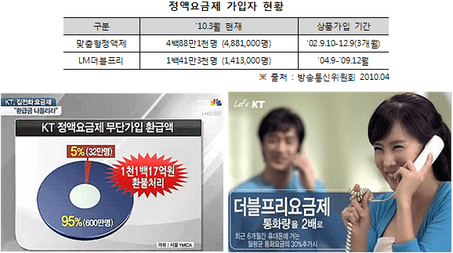
▪ 이에 KT는 2010년 11월 서울 YMCA시민중계실로 ‘정액요금제 방통위 시정권고 KT이행사항’을 통해 ‘고객 32만명에게 총 1,117억원을 환불처리 했다’고 밝혔으나 서울YMCA시민중계실은 ‘KT는 총 630만명 중, 단 5%에게만 환불처리 했다’며 ‘KT는 적극적으로, 성실하게 환불처리하지 않았다’고 비판함.

Slide 24
▪ <답변서> KT는 2011년 10월 4일 좋은기업센터로 답변서를 전달함. 답변서에 따르면, KT는 2011년 4월 방통위로부터 시정명령을 받은 이후, 5월~6월에 약관변경, 업무처리절차 개선, 원상회복에 필요한 조치마련(실사요금 보다 납부요금이 많은 고객 553,028명에게 정액제 가입사실을 알리는 안내문 발송, 시정명령 받은 사실 공표, 104억 9백만원 과징금 부과‘ 등 방통위에서 지시하는 모든 조치를 이행함.
▪ 또한, <KT안심센터>가 2010년 1월, 고객정보 관리를 정확하고 안전하게 하기 위해 출범했다고 함. 이후 KT의 모든 채널(고객센터(100번), KT플라자, 대리점 등)에서 고객이 통신상품을 가입하거나 변경할 때 제출한 서류와 녹취자료를 고객관리 시스템에 등록하고 있고, 명의자 본인 명의의 휴대폰으로 서비스 가입 사실을 확인하도록 하고 있어, 본인이 아닌 이가 대리로 상품에 가입(불법영업행위)하지 못하게 처리하고 있다고 함.

Slide 25
국제 CSR 규범 해당영역
▪ ISO26000_[소비자 쟁점] 6.7.3 공정 마케팅, 정보와 계약관행
▪ ISO26000_[소비자 쟁점] 6.7.6 소비자 서비스, 지원, 분쟁 해결
▪ ISO26000_[소비자 쟁점] 6.7.7 소비자 정보보호 및 개인정보
▪ ISO26000_[소비자 쟁점] 6.7.8 필수 서비스에 대한 접근
▪ UNGC_[인권] 원칙1: 국제적으로 선언된 인권보호를 지지하고 존중함
▪ UNGC_[인권] 원칙2: 인권침해에 연루되지 않도록 적극 노력함

Slide 26
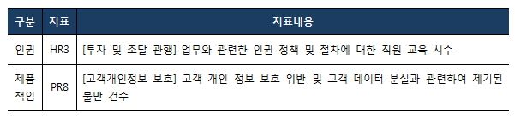
좋은기업센터의 최종 의견정리
▪ 실질적인 재발방지책과 시스템 개발을 위해 노력해야 함.
▪ 차액의 환급처리가 완료된 총 고객의 수와 환급금 총액을 공개해야 함.
▪ KT안심센터를 통한 무단가입 차단 실시 후, <KT안심센터> 출범 이후, 실질적인 무단가입 차단 실적 등 구체적인 성과들도 추가로 공개해야 함.
▪ 마직막으로, 다음 CSR보고서를 작성할 때, GRI 보고기준을 적용한다면, 아래 지표에 대한 보고를 이번 사건과 관련해 좀 더 구체적으로 정확히 보고해야 함.

Slide 27

▪ CSR보고서 : 20105년 첫 발행. 총 1회 발행.
▪ UNGC 가입여부 : 2010년 5월 가입
지난 4년간(2007~2010) 산업재해로 33명 사망.
건설사 중 1위 불명예
▪ 지난 2010년 8월 26일 이정선 의원(한나라, 비례)은 고용노동부에서 제출받은 ‘2007~2010년 6월까지 10대 건설회사 현장 사망자 발생현황’ 발표. 현대건설 현장에서 사망한 작업자 33명은 2007년부터 2010년까지 4년 동안 국내 10대 건설사 전체 사망자 154명 중 무려 21.4%에 해당되는 수치임.
▪ 2011년 산재사망자 10명으로, 2012년 노동단체 선정 ‘최악의 산재사망기업’ 선정

Slide 28
▪ <답변서> 현대건설은 2012년 2월 3일 좋은기업센터로 답변서를 전달함.
- 현대건설은 ‘전사적 안전관리대책의 추진업무와 세부사항을 공개‘했으며, ‘협력업체 소장과 반장, 일용 근로자에 대해 안전교육 진행, 현장관리시스템인 H-PMS에서 기록 .
- ’사고 위험율이 높은 토목과 플랜트 현장을 중심으로 사고 및 사망 위험율을 줄이기 위해 연간 739회의 안전 점검을 시행하고 있다고 공개.
- ‘건설재해 가정 아동과 청소년들에게 어린이재단과 함께 초록나무 희망나래 사업을 2010년 5월부터 2011년 3월까지 시행했으며, 총 9억원 기부, 장학금 지급, 임직원들과 1:1 멘토링, 공연관람 등 적극 지원하고 있다’고 소개
- ‘2009년 12월 수원 아파트 견본주택 사고 건은 CSR보고서에서 보고한 ’당사 재해율‘에 반영했으며, 재해자는 현대건설의 산재보험으로 처리했다’고 답변함.

Slide 29
좋은기업센터의 최종 의견정리
자사 건설현장에서 일어나는 산재사망자의 사망을 집계해 홈페이지나 CSR보고서 등 여러 이해관계자들에게 지속적으로 보고하고, 원인별 대책을 지속적으로 수립해 함께 보고할 것을 권고함.
‘현장사고 예방을 위한 지출’과 ‘안전점검’을 실시하기 이전과 이후, 현장에서의 사건-사고 발생 빈도와 발생 유형 등의 변화 추이를 분석해, 좀 더 실질적인 지출과 점검이 될 수 있도록 노력해야 함.
자사 사업장에서 발생한 산업재해로 인해 업무복귀가 불가능하거나 사망한 당사자나 유가족들에게 ’법적보상‘과 근로복지공단의 ’산재인정‘에 필요한 기계적 지원 이외에 추가로 제공하고 있는 ’보상 및 지원 정책‘이 있는지를 밝혀줄 것을 재차 권고함.
향후 자사 모든 건설현장에서 일어나는 ’사건 및 사고‘ 처리과정에서 <책임을 회피>와 <우월적 지위를 이용해 시행사(혹은 하청업체)로 부당하게 불이익 전가하기>가 발생하지 않도록 사고처리 매뉴얼을 재검토 및 수정할 것.

